Slide 1
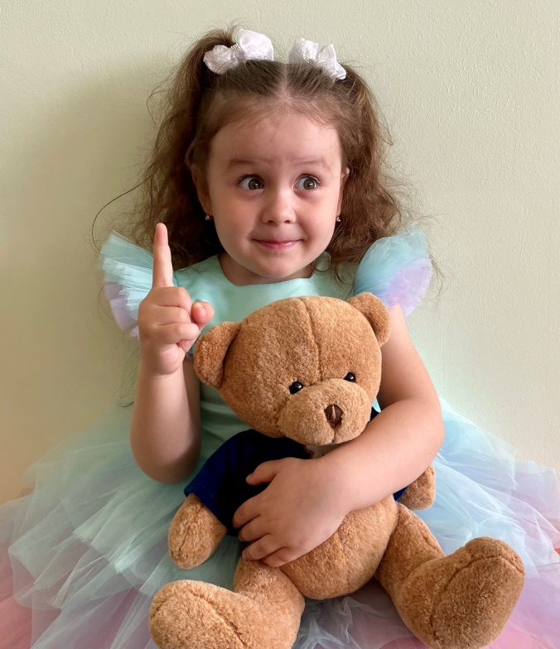
Знаете ли Вы, как организовать двигательную активность детей
5-6 лет?

Slide 2
Основные задачи:
-обогащать двигательный опыт детей.
-формировать физические качества(сила, ловкость, координация, равновесие, меткость).
-укреплять здоровье ребенка, формировать правильную осанку, повышать иммунитет средствами физического воспитания.
-формировать интерес и положительное отношение к занятиям физической культуры.
Решить эти задачи можно с помощью подвижных игр взрослых и детей.

Slide 3
«К названному месту беги»
Цель: ориентироваться в пространстве, развивать внимание, развивать скоростные способности.
Ход игры: в начале игры, родитель обговаривает территорию, на который они могут передвигаться.
Он называет дерево,(либо куст), который есть на выбранной территории игры. Ребенок должен внимательно слушать родителя и после названного объекта перебегать от одного к другому объекту
Взрослый называет те объекты, которые есть (горка, песочница, название кустов или деревьев).
Можно поменять условия игры, один раз родитель называет название точки, куда должен прибежать ребенок, затем ребенок говорит для родителя.

Slide 4
«Повтори наоборот»
Цель: развивать пространственную координацию, скорость реакции.
Ход игры: Взрослый – водящий стоит лицом к ребенку. Он показывает ребенку различные движения, которые он должен повторить наоборот. Например, водящий выпрямляет руки вперёд – ребенок должен отвести их назад, водящий поднимает голову вверх – ребенок опускает голову вниз и т. д.
Материал подготовила инструктор по физической культуре
Ладыгина Любовь Николаевна

